Slide 1

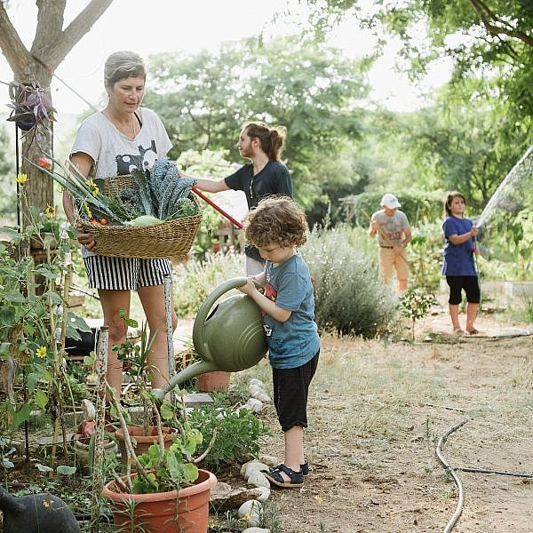
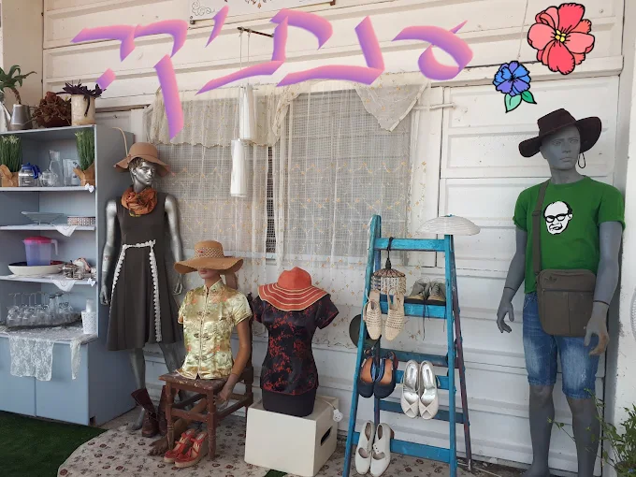
בס"ד
שם הפרויקט: חיזוק השייכות ,הלכידות
ורמת הקהילתיות היישובית
חנות יד שניה גינה קהילתית
שם היישוב: כפר חנניה
מגישים: אבי אלגלי, אידה כהן, אדרי בן אברם
קורס מנהיגות וניהול קהילתי – מועצה אזורית מרום הגליל

Slide 2
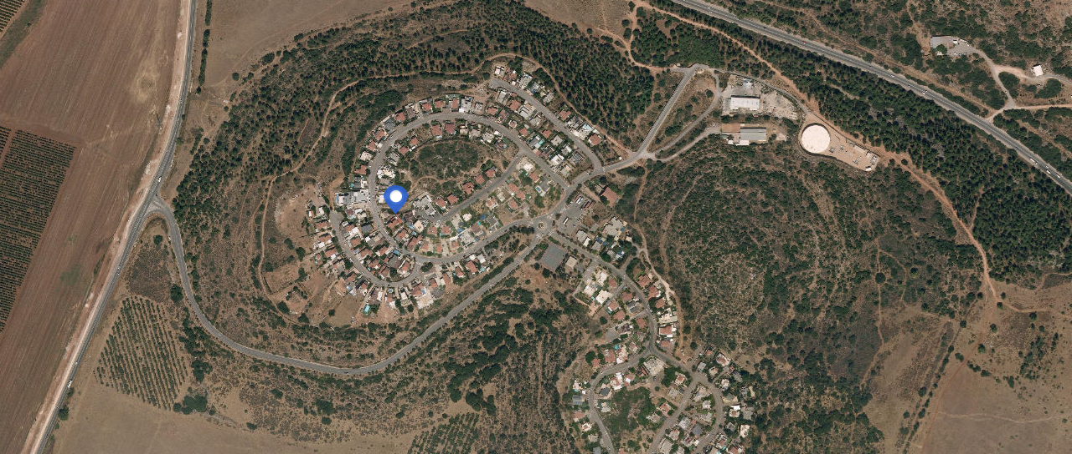
בס"ד
פרופיל היישוב
כפר חנניה נוסד ב-1983 כמושב שיתופי – כ-40 משפחות כמייסדי היישוב.
ב-1992 הפך ליישוב קהילתי מעורב המאכלס בתוכו תושבים דתיים, מסורתיים וחילוניים.
בין השנים 2000-2010 היישוב חימש את מספר בתי האב.
כיום מונה היישוב כ-210 משפחות מתוכן נקלטו במהלך חמש השנים האחרונות כ-22 משפחות
(חלקן בנים/בנות ממשיכים).

Slide 3
האתגר המרכזי
חיזוק רמת הקהילתיות והשייכות היישובית
תוצאות הסקר
רמת הקהילתיות: ציון כללי: 3 מתוך 5
בני 80+ ו-31-40 תחושת קהילתיות הגבוהה ביותר.
בני 18-31 ירידה משמעותית ברמת הקהילתיות.
בני 51-60 ירידה מתונה ברמת הקהילתיות
תחושות שייכות וזהות קהילתית:
פער בין הרצון למעורבות לבין תחושת השייכות בפועל החושפים את הצורך בחיזוק תחושות הליבה הקהילתית.
רמת קשרים חברתיים ותמיכה בין אנשי הקהילה:
קשרים אישיים חזקים לעומת מנגנונים קהילתיים פחות מורגשים
מעורבות בפעילויות:
פוטנציאל גבוה להתנדבות מול ביצוע נמוך בפועל
קושי במציאת מסגרת פעילות מעניינת או דעתם לא מושמעת
תקשורת ואמון בין חברי הקהילה ומוסדותיה:
פער בין העברת המידע לבין איכות השיח הציבורי. חוסר נוחות להביע דעות

Slide 4
חוזקות ומשאבים יישוביים
משאבים:
ניהול יישובי: וועד מקומי ו-7 ועדות מכהנות:
חינוך תרבות וספורט, היכרות יישובית, איכות הסביבה וחזות יישובית, הגיל השלישי, התעצמות כלכלית,
צח"י, כיתת כוננות
מבנים קהילתיים: 3 גני ילדים, מעון, מקווה, בית כנסת, ספריה, מועדון נוער, סניף בני עקיבא וסניף בני המושבים
ניהול כלכלי תקין וגביית מיסים סדורה
חוזקות:
תחושת ביטחון חזקה, תמיכה וארגון בסיסי, אמונה ביכולת ההנהגה להתמודד עם מצבי חירום
רשת תמיכה אישית/ערבות הדדית
העברת מידע חיוני על אירועים והחלטות באופן ברור ויעיל
אמון במידע המועבר
הקשבה לרעיונות חדשים
ראייה חיובית של הקהילה כסביבה עתידית, יציבה וכמקום טוב להקים משפחה

Slide 5
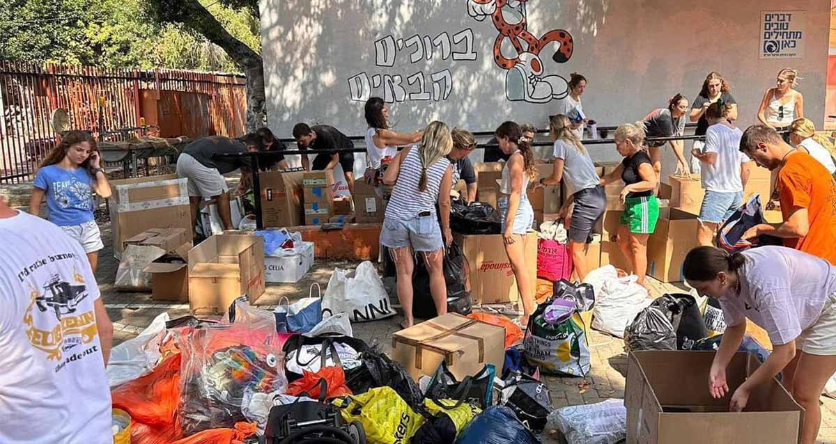
מטרות ויעדים:
מטרת הפרוייקט:
חיזוק השייכות ,הלכידות ורמת הקהילתית היישובית
יעדים:
מפגש בלתי אמצעי המאפשר הזדמנות להיכרויות חדשות בין תושבים
מעורבות קהילתית בהקמה ותפעול הפרויקטים

Slide 6
תכנית פעולה
פעולה | באחריות | צפי ביצוע | שותפים
מפגש עם הוועד המקומי להצגת הפרויקטים | מגישי הפרויקט | אוגוסט 26 | מגישי הפרויקט
איתור מבנה/שטח | וועד מקומי ומגישי הפרויקט | אוגוסט 26 | וועד מקומי/מגישי הפרויקט
איתור מקימי הפרויקט | מגישי הפרויקט | ספטמבר 26 | מגישי הפרויקט
תכנון וגיוס משאבים | מקימי הפרויקט/מגישי הפרויקט | ספטמבר 26 | מגישי הפרויקט/מקימי הפרויקט
גיוס מתנדבים | מקימי הפרויקט/מגישי הפרויקט | אוקטובר 26 | מקימי הפרויקט/מגישי הפרויקט
הקמת הפרויקטים | מקימי הפרויקט/ מגישי הפרויקט/וועד מקומי | דצמבר 26 | כלל היישוב
קביעת לו"ז לחניכה ותפעול | מקימי הפרויקט/מגישי הפרויקט | ינואר 27 | מקימי הפרויקט/מגישי הפרויקט

Slide 7

הצלחה והשפעה
פיתוח מעגלי חיבור בלתי אמצעיים לחיזוק תחושת השייכות, גאווה יישובית, מעורבות והזדהות היישובית.
מתן משימות למתנדבים חדשים שיגרמו להרגשת נחיצות ומשמעות בקהילה
הכרת תודה (עזרת לי מאוד)
שיתוף בתהליך קבלת החלטות ועיצוב הסביבה לחיזוק תחושת שייכות
מפגשים בלתי פורמליים המאפשרים היכרות מעמיקה יותר
חיבור למעגלי תמיכה: קבוצות הורים, מעגלי נשים, קבוצות ענין משותפים

Slide 8

ערבות הדדית היא אחריות של הקהילה כלפי
כל אחד מחבריה,
ושל כל אחד מחברי הקהילה כלפי הכלל.

